Slide 1
Praha 19. května 2023
Téma: ústavní výchova –
připravovaný nový zákon a
další směřování celé agendy

Slide 2
úvodní informace z MŠMT
Zřizovatel/Zařízení |  |  | Počet zařízení
Celkem |  |  | 203
 | v tom | dětský domov | 138
 |  | dětský domov se školou | 28
 |  | výchovný ústav | 25
 |  | diagnostický ústav | 12
v tom | MŠMT |  | 66
 | v tom | dětský domov | 1
 |  | dětský domov se školou | 28
 |  | výchovný ústav | 25
 |  | diagnostický ústav | 12
 | obec |  | 0
 | kraj |  | 128
 | v tom | dětský domov | 128
 | privátní sektor |  | 6
 | v tom | dětský domov | 6
 | církev |  | 3
 | v tom | dětský domov | 3

Slide 3
Střediska výchovné péče - SVP
Střediska jsou jednou z forem pomoci dětem, žákům a studentům, jejich rodinám, školám a školským zařízením.
Nenahrazují jiná školská výchovná a poradenská pracoviště, ale naopak jejich služby doplňují a zároveň s dalšími zařízeními preventivně výchovné, poradenské a terapeutické péče většiny resortů spolupracují. Jejich status a závaznost jejich doporučení je v současné době velmi omezený a služba se díky tomu, že se doporučení ze strany středisek neakceptují, jeví jako nedostatečně využitá a efektivní. Zajištění akceptace či závaznost doporučení středisek by bylo vhodné podpořit zejména ve školském terénu.
Škola, jejíž žák je klientem střediska výchovné péče, při současné legislativě nemá žádné povinnosti ke spolupráci s tímto pracovištěm a v dodržování doporučení, jež by mohla mít velmi pozitivní vliv na vývoj problematické situace daného žáka/klienta a jeho rodiny. Jedná se tedy o další nástroj pro zvýšení míry preventivního působení. Bez této závazně stanovené spolupráce nevzniká povinnost školy dále pracovat se svým žákem na základě doporučení odborníků a tím předcházet dalšímu zvýšení rizikového chování dítěte či jeho ohrožení.

Slide 4
Střediska výchovné péče - SVP
Střediska výchovné péče
Zřizovatel | k 31. 12. 2014 | k 30. 1. 2020 | k 2. 2. 2021 | k 30. 1. 2023
Celkem | 57 | 80 | 81 | 89
MŠMT | 48 | 68 | 69 | 77
Privátní sektor | 9 | 12 | 12 | 12

Slide 5
Střediska výchovné péče - SVP

Slide 6
Střediska výchovné péče - SVP

Slide 7
Střediska výchovné péče - SVP

Slide 8
Střediska výchovné péče - SVP
dítě má problém (zjištěný ve škole)
od začátku - náhle/nově
pouze ve škole – pouze doma – doma + škola - jinde
ZZ
ŠPZ
SVP
OSPOD
ŠPZ
SVP
pediatr

Slide 9
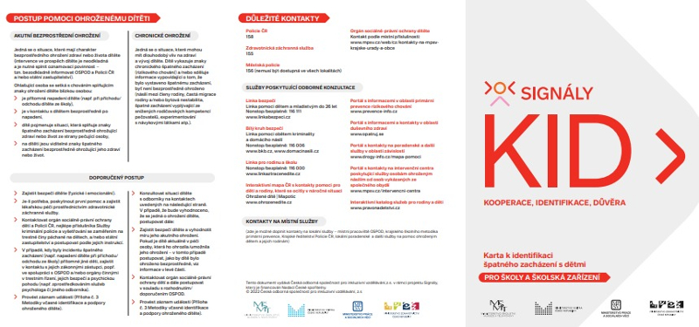
Střediska výchovné péče - SVP
Karta KID neboli Karta k identifikaci špatného zacházení s dětmi upozorňuje na tři hlavní oblasti, kterých je třeba si všímat. Jde o fyzické znaky špatného zacházení, neobvyklé chování dítěte, které může být ve skutečnosti projevem špatného zacházení, a znaky rizikového chování osob, které mají o dítě pečovat.

Slide 10
Střediska výchovné péče - SVP
STŘEDISKO
§ 16
(1) Středisko poskytuje služby klientům, jimiž jsou
a) děti s rizikem poruch chování či s již rozvinutými projevy poruch chování a negativních jevů v sociálním vývoji, případně zletilým osobám do ukončení přípravy na budoucí povolání, nejdéle však do věku 26 let,
b) osoby odpovědné za výchovu a pedagogičtí pracovníci,
c) děti, u nichž rozhodl o zařazení do střediska soud nebo o výchovném opatření podle zvláštního právního předpisu

Slide 11
Střediska výchovné péče - SVP

Slide 12
Střediska výchovné péče - SVP
(3) Středisko poskytuje služby podle odstavce 2 ve formě
a) ambulantní,
b) celodenní,
c) internátní, a to nejdéle po dobu 8 týdnů, nebo
d) terénní, zejména v rodinném nebo školním prostředí klienta.
§ 17
(1) O službu střediska může požádat, jde-li o
a) ambulantní službu, klient uvedený v § 16 odst. 1 písm. a) a c) starší 15 let, klient uvedený v § 16 odst. 1 písm. b) nebo příslušná škola nebo školské zařízení,
b) celodenní nebo internátní službu, zákonný zástupce klienta uvedeného v § 16 odst. 1 písm. a) a c) nebo zletilý klient uvedený v § 16 odst. 1 písm. a),
c) terénní službu v prostředí, které nezletilý klient uvedený v § 16 odst. 1 písm. a) a c) sdílí s osobou odpovědnou za jeho výchovu, tato osoba; v jiném prostředí osoba odpovědná za výchovu, klient uvedený v § 16 odst. 1 písm. a) a c) starší 15 let nebo příslušná škola nebo školské zařízení, pokud nebude zasaženo do práv osob sdílejících s klientem toto prostředí;
právo klienta uvedeného v § 16 odst. 1 písm. a) a c) požádat podle zákona o sociálně-právní ochraně dětí o pomoc při ochraně svého života a dalších práv není dotčeno.

Slide 13
Aktuální informace z MŠMT
Schéma Integrovaného systému péče o ohrožené děti v ČR
PREVENCE
MPSV – rodina
MŠMT – škola, ŠPZ, SVP, DC
MZ – pediatři, dětští specialisté
INTERVENCE
MPSV - sanace rodiny
MŠMT – zařízení náhradní výchovné péče
MZ – lůžková péče (pedopsychiatrie, apod.)
NÁSLEDNÁ PÉČE
MPSV – doprovázení osob, rodin
MŠMT – podpora osob
MZ – doléčení, sledování

Slide 14
Aktuální informace z MŠMT
DÍTĚ
RODINA
ŠKOLA
nastavení včasného rozpoznání rizikového chování a návazná spolupráce s dalšími aktéry VŠEOBECNÁ A SELEKTIVNÍ PRIMÁRNÍ PREVENCE. INDIKOVANÁ PREVENCE
Škola ve spolupráci s OSPOD, NNO, ŠPZ, PPP, SVP
PREVENTIVNĚ VÝCHOVNÁ PÉČE Středisko výchovné péče forma terénní, ambulantní, stacionář, pobyt. Dobrovolná báze spolupráce.
Závazné doporučení pro úzkou spolupráci se školou a rodinou
DIAGNOSTICKÉ CENTRUM
Preventivně výchovná péče na úrovni nařízení soudu formou VO + PO
bez školy
s jasně stanovenou dobou max 3 měsíce
NÁHRADNÍ VÝCHOVNÁ PÉČE
Dětský domov/ Zařízení náhradní výchovné péče s PŠD / Zařízení náhr. vých. péče po ukončení PŠD Zajištění státní péče, intervenční a speciálně pedagogické nástroje pro úspěšný návrat dítěte do společnosti
VZDĚLÁVÁNÍ PEDAGOGŮ pregraduální příprava, další vzdělávání
Škola ve spolupráci s:
OSPOD (při práci s ohroženým dítětem),
NNO (při realizaci primárně preventivních programů intervencí, selektivní i indikované prevence),
ŠPZ (PPP, SPC – při selhávání dítěte ve vzdělávacím procesu)
SVP (při problémech s chováním dítěte)
pediatrem (při práci s ohroženým dítětem)
Všechny shora uvedené subjekty musí participovat na péči o ohrožené dítě i bez iniciace školou.
Od preventivně výchovné péče po náhradní výchovnou péči nutná úzká spolupráce dle potřeb dítěte:
S rodinou dítěte (ve spolupráci s OSPOD)
S kmenovou školou dítěte
Se zdravotnickým zařízením (dle potřeb – pedopsychiatrií, adiktology
S OSPOD
Se sociálními službami (SAS, doprovázejícími organizacemi apod.)
S NNO, které zabezpečují specializované služby

Slide 15
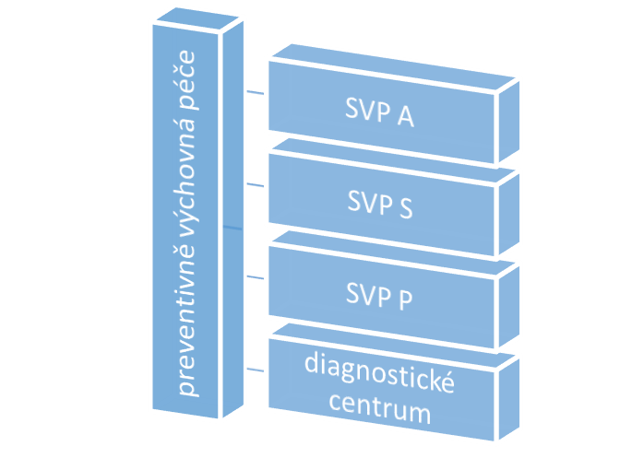
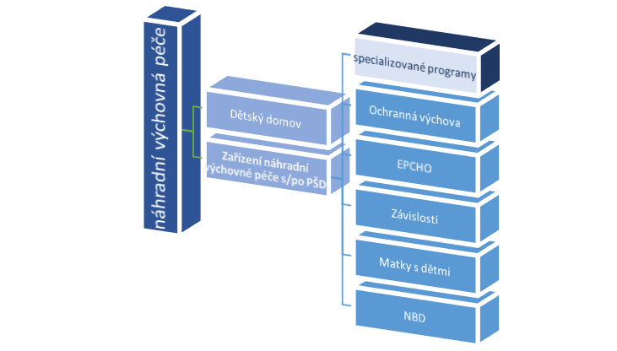
Aktuální informace z MŠMT
Návrh sítě preventivně výchovné péče a náhradní výchovné péče

Slide 16
Aktuální informace z MŠMT

Slide 17
Aktuální informace z MŠMT

Slide 18
-------------------------------------------------------
Mgr. Martina Macová Budinská
vedoucí oddělení metodického řízení a podpory PŘO (223)
odbor středního, vyššího odborného a dalšího vzdělávání (22)
Ministerstvo školství, mládeže a tělovýchovy
Karmelitská 529/5
Malá Strana
118 12 Praha 1
tel: +420 234 811 331, +420 725 807 161
e-mail:budinskam@msmt.cz
ID DS: vidaawt
www.msmt.cz

